Slide 1
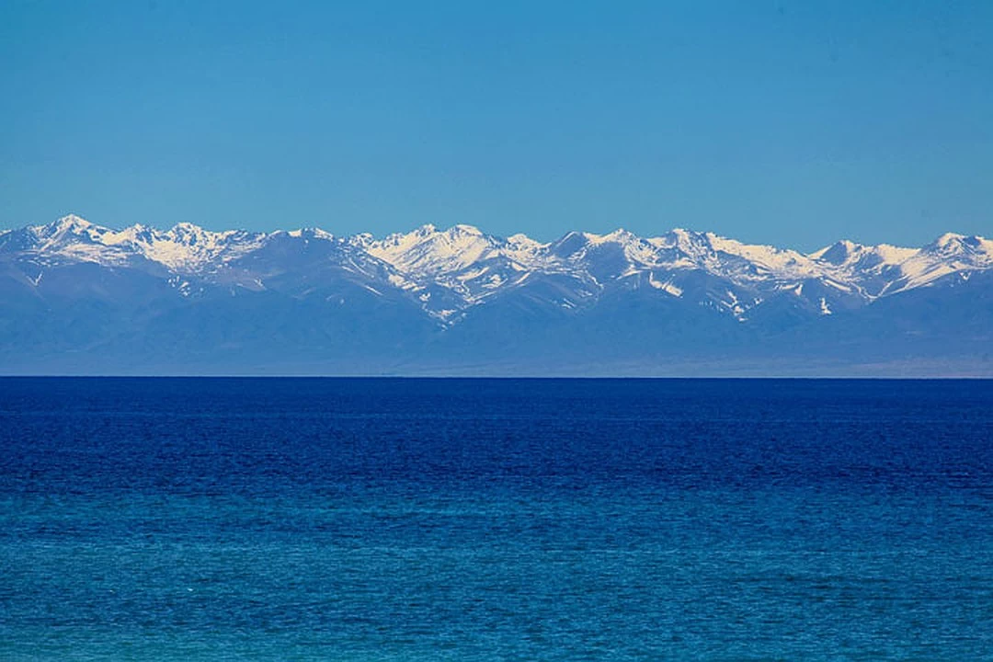
Вопросы устойчивого потребления в традициях кыргызского народа
Джунушалиева К.К.

Slide 2
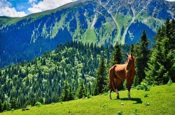
Как наши предки понимали природу?
Наши предки понимали, что человек есть часть природы. Поэтому они старались жить в гармонии с природой, не навредив ей.
Для того, чтобы удовлетворить свои повседневные потребности, наши предки стремились познать окружающую среду, получать информацию о ней.
Центральным понятием в освоении мира стало бережное отношение к природе, и они осознавали последствия безбрежности. Процесс жизнедеятельности кочевых кыргызов протекал в условиях бережного отношения к природе, с соблюдением многовековых традиционных знаний и накопленного жизненного опыта.

Slide 3
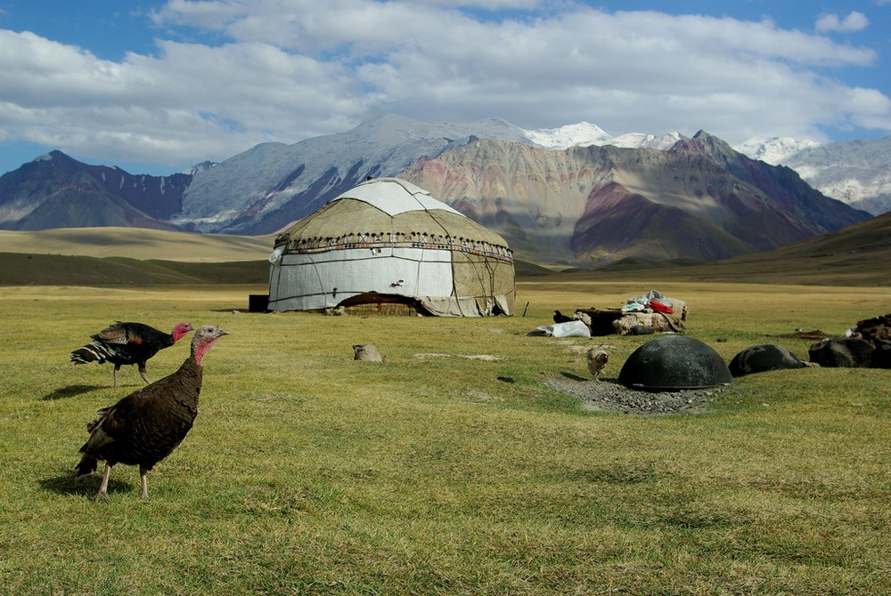
Как наши предки понимали природу?
Традиционное кочевое хозяйство, по своему существу было ресурсосберегающим, природно-восстанавливающим, безотходным, т.е. с современной точки зрения, экологичным и рациональным.
Неукоснительное соблюдение накопленных традиционных экологических знаний были образом жизни и поведения кочевников.
Взвешенные, апробированные меры и механизмы обеспечивали устойчивость и баланс во взаимоотношениях Человек – Природа, помогали им выживать на протяжение тысячелетий.

Slide 4
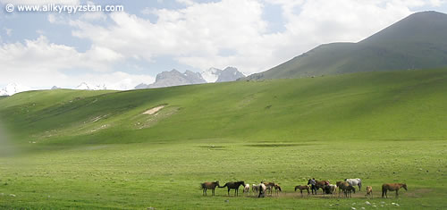
Как наши предки понимали природу?
Уникальная система природопользования, основанная на сезонной ротации пастбищ была выработана в процессе адаптации к местным погодно-климатическим условиям.
Будучи кочевниками, кыргызы всегда жили в тесном контакте с природой. От их жилья до одежды - все предназначалось для адаптации к изменениям погоды и смене места.

Slide 5
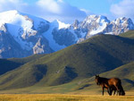
Как наши предки понимали природу?
Кыргызский народ из покон веков оберегал и ценил свою природу.
Об этом свидетельствуют такие запреты:
нельзя оставлять непотушенным костер или огонь на природе, чтобы не нанести ущерб ее богатству и человеку.
Нельзя загрязнять реку, воду, озера, ручьи отходами.
Нельзя без нужды рубить деревья, так как они живые существа; их хозяин накажет за это человека.
Нельзя выщипывать у живой птицы перья и пух, в противном случае это скажется на самом человеке: он будет мучиться от боли, которые испытывают при этих действиях птица или животное.
Нельзя выкалывать глаза у животного и совершать какие- либо действия, направленные на мучение этого животного, так как «лесной дух» накажет таким же образом и человека

Slide 6
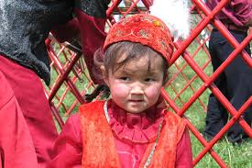
Они часто встречаются в традиционных знаниях:
например: «Чөптү кордосоң, көзгө зыян» – «Если будешь унижать сено, то глаза засоришь».
Применение в народной медицине кыргызов таких лекарственных трав, как горчака ползучего в лечении эпилепсии и лихорадки,
шириша Регеля в кишечных заболеваниях,
термопсиса очередноцветкового в лечении бронхиальной астмы, свидетельствуют о рациональности миропознания кыргызов.

Slide 7
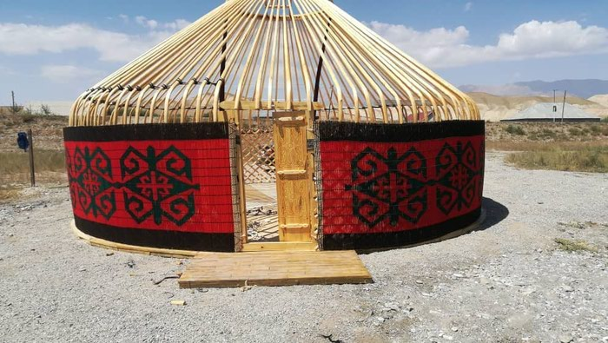
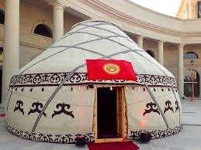
Юрта - одна из важнейших частей кыргызской культуры
Юрта – один из основных символов мировоззрения кыргызов и часть их образа жизни. Она была надежным домом в течение многих веков и не зря ее называли «Дом кыргыза» («Кыргыз үй»). Легко перевозимая с места на место, теплая зимой и сохраняющая прохладу летом, она многие века сопровождала кыргызаскотовода, ведущего кочевой образ жизни.
Символизируют семью, землю и вселенную и покрывают все этапы жизни от рождения до смерти. С юртами связана большая часть кыргызской культуры, от важных ритуалов и церемоний, до ремесленничества и традиционного мастерства.
Дизайн и функциональность юрты разработаны таким образом, чтобы она была удобной, легко переносилась с места на место и служила вне зависимости от времени года.

Slide 8
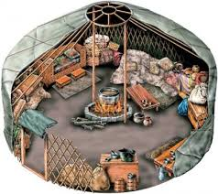
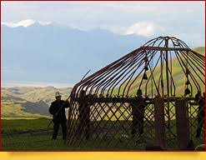
Юрта - одна из важнейших частей кыргызской культуры
Юрты легко разбираются и переносятся с места на место, их можно утеплить на зиму или наоборот сделать более прохладными для лета.
Ширдак и туш-кыз (войлочные ковры и вышивка на стенах), которые можно увидеть в юрте, также вдохновлены природными формами.
Наружная сторона сделана из войлока и шерсти – теплых водоотталкивающих материалов, которые легко чинятся.
Решетчатый круг в центре купола юрты образует один из важнейших символов семьи и Вселенной - тундюк. Его прикрывает небольшой лоскут войлока, который откидывается при хорошей погоде и используется для проветривания помещения; при плохой погоде тундюк закрыт.

Slide 9
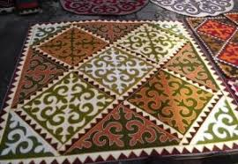
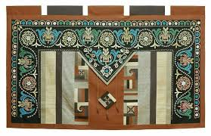
Кыргызский текстиль
Кыргызский текстиль отличается дизайном, вдохновленным природой. Он изготавливается из материалов, которые легко найти в горах и их окрестностях. Особенно распространены войлок и шерсть.
Ширдаки – культовые войлочные ковры, их орнаменты представляют собой стилизованные абстрактные изображения овец, козлов, собак, цветов.
Ширдаки, сделанные вручную, ценятся намного дороже тех, что произведены на станке. Ширдаки вешают на стены или застилают ими пол. Служить такой ковер может от нескольких лет до десятилетий.
Туш-кийиз – расшитые настенные ковры для украшения юрты из мягкой ткани.

Slide 10
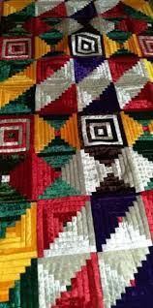
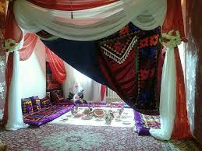
Прикладное творчество кыргызов
Курак – лоскутное шитьё. Название курак происходит от слова «кура», что означает сшивание вместе или составление из отдельных частей.
Посредством этой техники шьются шляпы, детская одежда, одеяла для колыбелей, свадебные шторы, матрасы, подушки, чехлы для седел, сумки или ковры.
Считается, что лоскуты обладают магическими свойствами: так, рубашка кырк койнок шьется из лоскутов от 40 соседей на 40 дней новорожденного.
Особенно ценятся черные и белые лоскуты, которые используются для геометрических узоров: глаз верблюда, журавль, амулет, звезда.

Slide 11
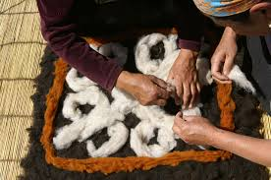
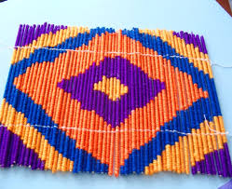
Прикладное творчество кыргызов
Ала-кийиз – ещё одна разновидность войлочных ковров, напоминающая ширдак, но процесс изготовления здесь совсем другой.
В то время как для ширдака используются большие полотна войлока, ала-кийиз делается из маленьких лоскутов войлока, наложенных друг на друга.
После этого весь ковер пропитывают теплой водой и сворачивают, чтобы соединить слои. В результате получается полотно без четких границ, которые как бы перетекают одна в другую, создавая рисунок.
Хотя ала-кийиз не такие прочные, как ширдаки, их узоры более красочные и сложные.
Чий – травянистое растение, встречающееся в степи, из сухих стеблей которого плетутся циновки.
Они могут быть обычными или с какими-нибудь узорами. Чий часто используются в юртах как дополнительная изоляция или укладывается под ковры для защиты от сырости.
Эти маты также играют важную роль в процессе валяния при изготовлении ширдаков и ала-кийиз.

Slide 12
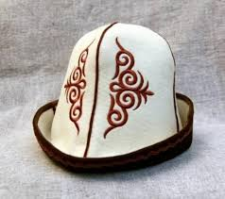
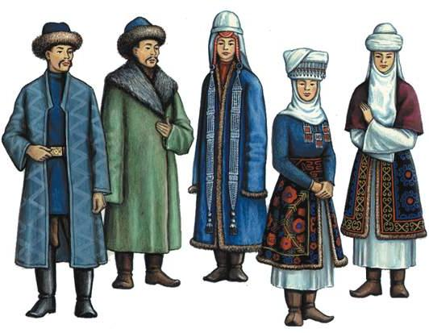
Одежда кыргызов
В кыргызской одежде отражен кочевой образ жизни, видны особенности различных регионов. Превалируют натуральные материалы: шерсть, войлок, кожа, грубые ткани. В дизайне используются орнаменты и темы, вдохновленные природой и племенными традициями.
Колпак сделанная из белого войлока, обычно носится мужчинами
Мужчины также носили чапан - пальто с высоким воротником - и замшевые или кожаные брюки.

Slide 13
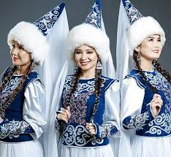
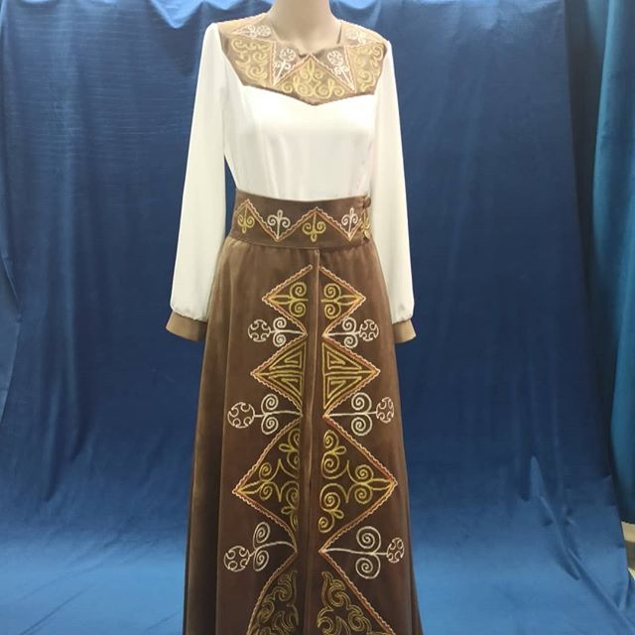
Одежда кыргызов
Женщины часто носили белдемчи, юбку с разрезом спереди, которая надевалась поверх основного халата или платья.
Для торжественных случаев принято было надевать платья с оборками на рукавах и юбке в комплекте с расшитыми жилетами и конусообразными шляпами с перьями в верхней части (так называемые шокуло).
Ещё женщины носили элечек – обернутую вокруг головы

Slide 14
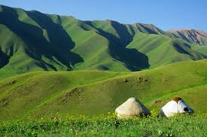
обряды
Каждое значительное событие кыргызов-кочевников сопровождалось обрядами, корнями уходящими в глубокую древность.
Жизнь была выстроена просто и мудро в гармонии с природными циклами и средой.
Отсчет времен года начинался с подготовки к кочевке ранней весной, затем следовала сама кочевка, когда аилы передвигались вверх вдоль рек в поисках тучных пастбищ — жизни на летнем джайлоо.
Потом кочевники начинали готовиться к осеннему сходу в долины и подготовке к зимовью. Выстроенная система обычаев и традиций, сохраненная народной памятью, была привязана к этому циклу, задавала кочевнику ценностные ориентиры и наполняла смыслом и глубиной его жизнь.

Slide 15
обряды
У кыргызов можно видеть, что вся культура, язык, обычаи, традиции – все привязано к определенной среде, к кочевому образу жизни, к жизни в среде, где главным видом хозяйственной деятельности является скот и кочевое скотоводство.
Главной задачей при этом, осознанно или неосознанно, было неистощительное использование пастбищ. В эту культуру, традиции были вмонтированы очень многие предписания и ограничения, связанные с взаимодействием с биологической средой.
Поэтому биологическое разнообразие нашло свое адекватное отражение в кочевой культуре, и кочевая культура тоже была адекватна разнообразию, в которую был включен кочевой народ.

Slide 16
Как воспитывали детей?
В воспитании подрастающего поколения применяли народные методы, такие как объяснение, обман и испуг (түшүндүрүү, алдоо, коркутуу). Например, если будешь трогать лягушку, станешь рябым, не навреди птенцу в гнезде, не трогай его руками;
не ломай ветку, не топчи траву, а то не вырастешь;
не трогай ласточку, скворца, убереги себя от проклятий и.т.д.
Прививая детям любовь и бережное отношение к природе, кыргызы часто применяли слова благословение, святое, грех, добро (убал, сооп, ыйык),
Они оказывали сильное воздействие на сознание ребенка
Если человек согрешил, убив или уничтожив живое, то пугали, что это обернется грешнику когда-нибудь неудачей.
Кыргызы учили своих детей трудолюбию, сажали деревья, прокладывали тропы для животных, очищали водоемы, проявляли большую заботу по отношению к раненым животным и растениям, очищали родники. При этом говорили, что получив благословение, человек достигнет больших успехов

Slide 17
Кочевое скотоводство
Годовой цикл кочевок включал в себя смену пастбищ:
зимних (кыштоо), весенних (жаздоо), летних (жайлоо), осенних (күздөө).
В народе говорили:
Жаз – аракет, Жай – береке, Күз – киреше, Кыш – чыгаша. Весна – действие, Лето – благодать, Осень – прибыль, Зима – расход.
Годовой цикл кочевок
кыштоо
жаздоо
жайлоо
куздоо

Slide 18
Кочевое скотоводство
Кочевое скотоводство обеспечивала сезонное использование пастбищ и предохраняла их от деградации.
Для зимних пастбищ использовались территории, хорошо защищенные от снежных бурь и ветров,
для летних – участки с богатой растительностью и хорошим водообеспечением,
для весенне-осенних пастбищ – бесснежные участки с буйной весенней растительностью,
а осенью – молодых побегов кустарников и полукустарников.
Такая система давала возможность сохранения высокой продуктивности пастбищ и рационального их использования в течение очень долгого времени

Slide 19
7 правил использования пастбищ:
1. Сезонное использования пастбищ (көктөө — весенние, жайлоо — летние, куздөө — осение и кыштоо — зимние пастбища)
Необходимо разделять земли предназначенные для зимних , летних, осенних, весенних пастбищ.
Каждое из угодий должно быть использовано только в течение одного сезона, для того чтобы почва и растительность смогли полностью восстановиться на протяжении остальных трех сезонов.
2. Правило оценки состояния пастбища (журт-чалуу) до кочевья
Обычно старейшина села отправляется на место летнего выпаса, чтобы определить насколько готово пастбище; индикаторами готовности являются погодные условия, уровень влажности почвы, высота травы и наличие определённых видов растений. В Кочорском районе чаще всего на джайлоо кочуют в начале мая.
3. Правило устойчивого поддерживания связей в сообществе (ажырашаар аяк-тулөө берүү)
Перед отьездом на кочевье обязательно проводили ажырашаар аяк, прощаясь с родственниками и соседями по зимнему стойлу и получая их добрые пожелания. Перед тем как отбыть расстилали скатерть, на которой расскладывали хлеб и боорсоки, масло и сливки и просили благословения “старое кочевье, окажи поддержку, новое кочевье, благослови”.
При прибытии на кочевье обязательно проводили түлөө, чтобы повидаться и поздороваться с соседями по летнему кочевью и начать с праздника жизнь на новом месте. Такие церемонии также помогали поддерживать добрые отношения в сообществе.

Slide 20
7 правил использования пастбищ:
4. Правило при переезде на джайлоо
Кочевье всегда было большим праздником как для животноводов, так и для всего села; скотоводы одевались в свои лучшие наряды перед кочевьем, потому как вся деревня собиралась их проводить. Сначала на лошадях отправлялись аксакалы и старейшины села, затем байбиче, маленькие и грудные дети, подростки, последними шли мужчины и молодые парни с животными. Очень важно было не утомить и не перегреть скот, поэтому шли размеренным и спокойным шагом.
5. Правило смены стойбища (журт-которуу)
На джайлоо каждые 15–20 дней необходимо менять место кочевья, таким образом можно предотвратить эрозию почвы и отравление аммиаком, который образуется при скоплении навоза. Такая миграция происходит вертикально.
6. Правило ухода за животными при выпасе скота
Животные на джайлоо не ограждаются и редко привязываются, чтобы они могли максимально естественно передвигаться. Подальше всего от кочевья выпасаются овцы, потом крупно-рогатый скот, ближе всего к юртам пасутся кобылицы, так как на джайлоо их доят несколько раз в день.
7. Правило бережного отношения к кочевью
Особое внимание уделялось чистоте кочевья; мусор всегда собирался и увозился при переезде, золу на джайлоо высыпали в огражденном месте и подальше от устья реки, чтобы ветер ее не разнес. Высыпать соль для животных можно только на камнях, так как соль разъедает почву и содействует возникновению эрозии почвы. Определяющим правилом было оставить кочевье в первозданном виде. Как гласит народная поговорка : Конгон журттан-көчкөн журт.

Slide 21
Традиционные знания
Кочевой быт кыргызов и природные условия, в которых они проживали, оказали существенное влияние на формирование традиционных знаний, социальных и хозяйственных практик жизнедеятельности, направленных на бережное отношение к природе и окружающему миру.
Традиционные знания – это система накопленных практических знаний, умений и навыков, воплощенные в традиционном образе жизни, жизнеобеспечении и передаваемые исторически сложившимися сообществами от поколения к поколению, присущие народу, связанные с конкретной местностью его проживания

Slide 22
Традиционные знания
Традиционные знания по животноводству и использованию пастбищ основаны на древних практиках и мерах по устойчивому использованию земель, почвы и растительности для жизнеобеспечения населения.
В них содержатся знания и практики по перемещению скота, особенностям выпаса, восстановлению почвы и растительного покрова, заготовке и использованию кормов, разведению и содержанию скота, ветеринарии и особенностям ухода за животными.

Slide 23
СПАСИБО!

